Slide 1
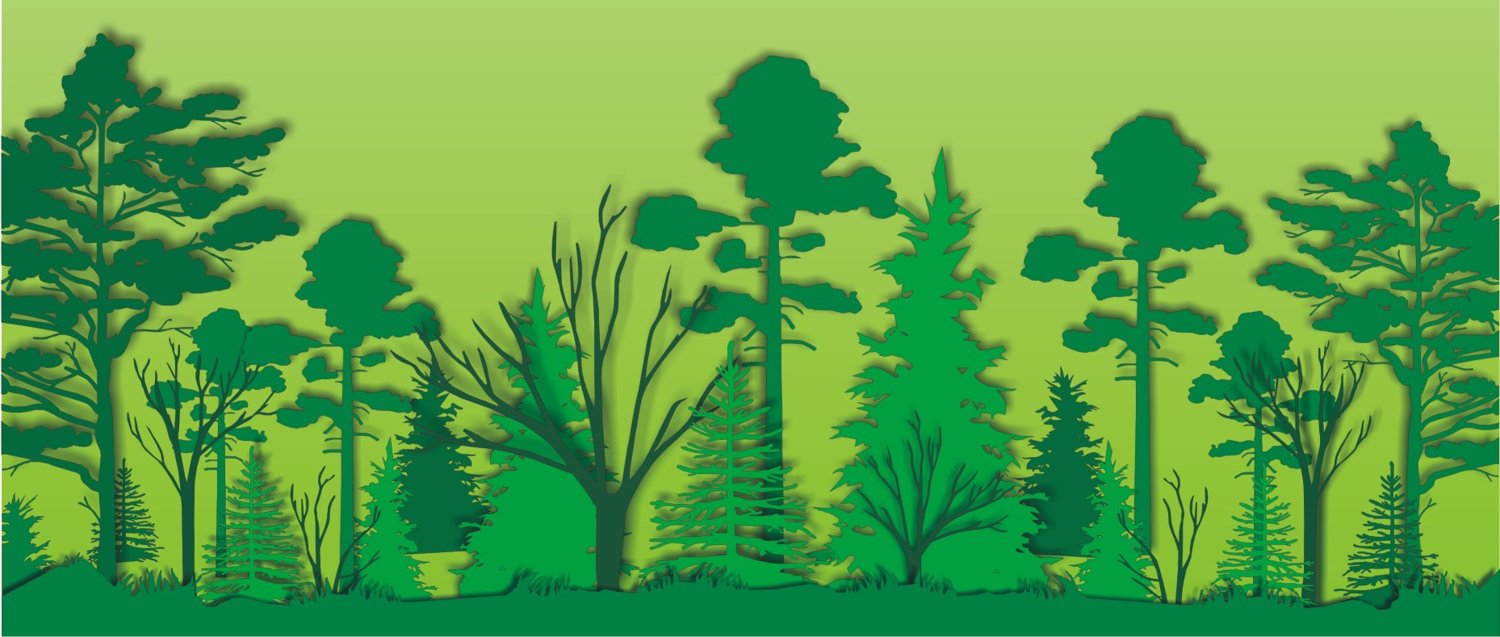
OCHRONA Nadleśnictwa CHRZANÓW

Slide 2
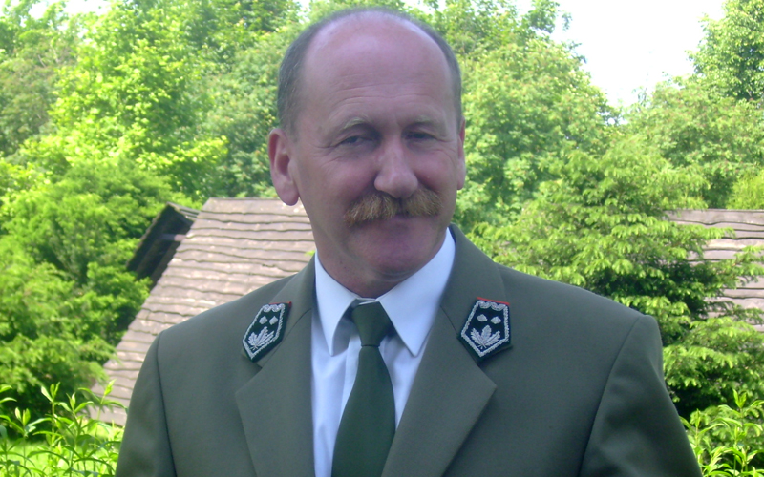
KTO CHRONI LASY?
LEŚNIK TO BARDZO WAŻNY ZAWÓD. DLACZEGO? TO BARDZO PROSTE PYTANIE. OTÓŻ BEZ NICH NA ŚWIECIE BYŁOBY O WIELE MNIEJ GATUNKÓW ZWIERZĄT I ROŚLIN. ONI CHRONIĄ I KOCHAJĄ PRZYRODĘ. Zawód leśniczego wymaga dobrej sprawności fizycznej. Sprawy biurowe i przyjęcie interesantów odbywają się w leśniczówce, w siedzibie leśnictwa, ale większość pracy wykonuje się w lesie. Każdego dnia leśniczy musi przemierzać wiele kilometrów, a praca może być i w nocy i w święta.

Slide 3
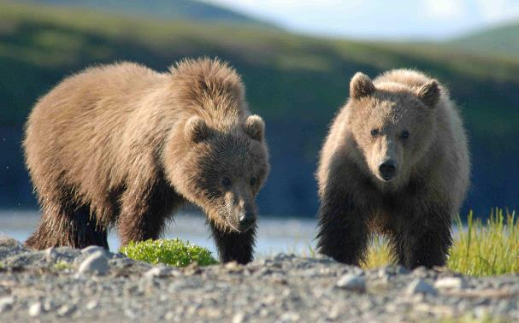
CO TO JEST OCHRONA ŚCISŁA?
OCHRONA ŚCISŁA POWODUJE, ŻE DANE ZWIERZĘ LUB ROŚLINA JEST PRAKTYCZNIE NIETYKALNA. NIE MOŻNA ICH POD ŻADNYM POZOREM BIĆ, STRASZYĆ, A W SZCZEGÓLNOŚCI POLOWAĆ NA NIE. W PRZYPADKU FLORY NIE WOLNO ZRYWAĆ I NISZCZYĆ JEJ.

Slide 4
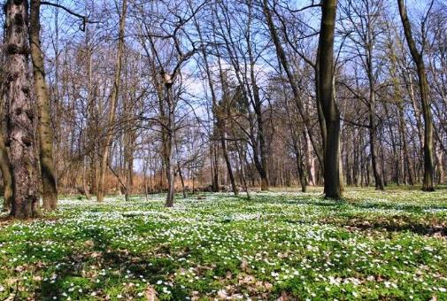
PROBLEMY Z KŁUSOWNIKAMI
NIESTETY, NA TERENIE NASZEGO NADLEŚNICTWA ZDARZAJĄ SIĘ PRZYPADKI NIELEGALNYCH ŁOWÓW. KŁUSOWNICY BEZKARNIE ZABIJAJĄ ZWIERZĘTA DLA ZYSKU. LEŚNICY STARAJĄ SIĘ ZAPOBIEC TYM ATAKOM, POPRZEZ NP. ROZBRAJANIE PUŁAPEK I ŚCIĄGANIE ZASIEKÓW.

Slide 5
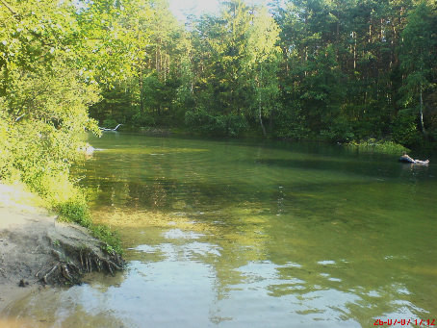
Łowiectwo na terenie nadleśnictwa
NA TERENIE NADLEŚNICTWA CHRZANOWSKIEGO SĄ TERENY ŁOWIECKIE. POLOWANIA SĄ CAŁKIEM LEGALNE, JEŚLI POSIADA SIĘ LICENCJĘ. ŁOWIECTWO JEST NAWET W NIEKTÓRYCH OKRESACH WSKAZANE. DZIĘKI NIEMU ZWIERZĄT NIE BĘDZIE ZA DUŻO NA DANYM TERENIE. OCZYWIŚCIE, JEŻELI NIE SPEŁNIA SIĘ WYMAGAŃ, POLOWANIE JEST SUROWO KARANE.

Slide 6
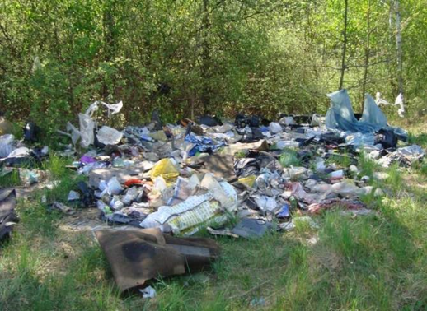
OCHRONA LASU – o odpadach
ODPADY I ODPOWIEDNIE POSTĘPOWANIE Z NIMI MA BARDZO DUŻE ZNACZENIE Z PUNKTU WIDZENIA OCHRONY LUDZI I ŚRODOWISKA. ODPADY KOMUNALNE WYTWORZONE W JAWORZNIE W CAŁOŚCI PODLEGAJĄ UNIESZKODLIWIANIU POPRZEZ SKŁADOWANIE NA SKŁADOWISKU ODPADÓW KOMUNALNYCH W JAWORZNIE – PIECZYSKACH. NIESTETY W LASACH ZNAJDUJĄCYCH SIĘ NIEDALEKO DUŻYCH OSIEDLI MIESZKANIOWYCH DOŚĆ CZĘSTO MOŻNA SPOTKAĆ POZOSTAWIONE ODPADY.

Slide 7
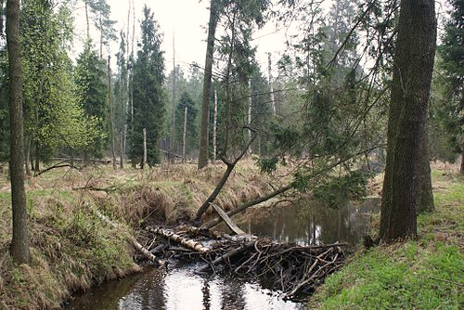
Kłopotliwe pożary w Nadleśnictwie Chrzanów
Co roku na wiosnę i lato zdarzają się pożary na terenie Nadleśnictwa Chrzanów, a także całego kraju. Ich powodem jest często wysoka temperatura powietrza połączona z wyschniętymi roślinami, ale też niestety nieostrożność ludzi, którzy np. wypalają trawy, aby osiągnąć lepsze plony. Takie działania bardzo niszczą przyrodę. Leśnicy starają się zapobiec pożarom. Nakładają olbrzymie kary za ich wywołanie, nawet 10 lat więzienia.

Slide 8
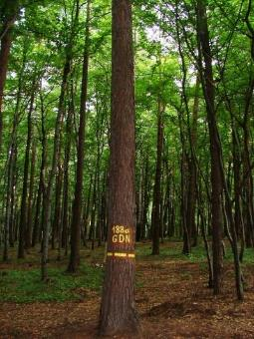
Szczególna ochrona przyrody
Lasy są prawie zawsze otwarte dla ludzi. Jednak zdarzają się przypadki, kiedy nadleśniczy musi interweniować i zamknąć ogromny obszar z powodu dużego zagrożenia pożarowego, znacznego zniszczenia drzew albo przez to, że właśnie wykonywane są np. opryski chemiczne. Gdyby nie te działania, mogłoby dojść do wielu wypadków i pożarów.

Slide 9
BIBLIOGRAFIA I NETOGRAFIA
https://www.google.pl/search?q=nadle%C5%9Bnictwo+chrzan%C3%B3w&safe=active&source=lnms&tbm=isch&sa=X&ved=0ahUKEwi08-_8sJDLAhVJAZoKHekRBUYQ_AUICCgC&biw=1366&bih=623#imgrc=_
RDLP W KATOWICACH, NADLEŚNICTWO CHRZANÓW – „NADLEŚNICTWO CHRZANÓW”
WYDZIAŁ OCHRONY ŚRODOWISKA I ROLNICTWA URZĘDU MIEJSKIEGO W JAWORZNIE, BRONISŁAWA CHECHELSKA-PALIGA, AGNIESZKA BARTYZEL-ZIĘBA, DIANA KOŚCIUK, MARZENNA MICHALSKA – STAN ŚRODOWISKA MIASTA JAWORZNA
https://pl.wikipedia.org/wiki/Nadle%C5%9Bnictwo_Chrzan%C3%B3w
http://www.chrzanow.katowice.lasy.gov.pl
https://www.google.pl/search?q=za%C5%9Bmiecony+las&newwindow=1&source=lnms&tbm=isch&sa=X&ved=0ahUKEwjSrr-wx7vLAhVGOpoKHe1UA70Q_AUIBygB&biw=1366&bih=657#imgdii=DLgKwEu9snH-tM%3A%3BDLgKwEu9snH-tM%3A%3Bjyt12s4bqNidMM%3A&imgrc=DLgKwEu9snH-tM%3A
https://pl.wikipedia.org/wiki/Zaj%C4%85c_bielak#/media/File:Lepus_timidus_01.jpg
http://sp1-kobylka.home.pl/prezentacjeprzyroda20142015/lesniczy.pdf
https://www.google.pl/search?q=le%C5%9Bniczy&rlz=1C1ASVB_enPL685PL686&espv=2&biw=1920&bih=935&source=lnms&tbm=isch&sa=X&ved=0ahUKEwjZ3JXv1qTMAhVKGCwKHdGhCTIQ_AUIBigB

Slide 10
DZIĘKUJEMY ZA UWAGĘ
DOMINIK MIKUSZEWSKI, JAKUB WIĘCEK i MICHAŁ STANO KL. VIA – SZKOŁA PODSTAWOWA NR 7 z oddziałami integracyjnymi IM. Marii Skłodowskiej-curie W JAWORZNIE

